Slide 1
Лабораторная работа 7
Представления (VIEW)

Slide 2
Представления или Views
Представляют собой виртуальные таблицы. Но в отличии от обычных стандартных таблиц в базе данных представления содержат запросы, которые динамически извлекают используемые данные.
Notes:
Представление — это виртуальная таблица, содержимое которой определяется запросом. Как и таблица, представление состоит из ряда именованных столбцов и строк данных. Пока представление не будет проиндексировано, оно не существует в базе данных как хранимая совокупность значений. Строки и столбцы данных извлекаются из таблиц, указанных в определяющем представление запросе и динамически создаваемых при обращениях к представлению.
Представление выполняет функцию фильтра базовых таблиц, на которые оно ссылается. Определяющий представление запрос может быть инициирован в одной или нескольких таблицах или в других представлениях текущей или других баз данных. Кроме того, для определения представлений с данными из нескольких разнородных источников можно использовать распределенные запросы. Это полезно, например, если нужно объединить структурированные подобным образом данные, относящиеся к разным серверам, каждый из которых хранит данные конкретного отдела организации.

Slide 3
Преимущества
Представления дают нам ряд преимуществ. Они упрощают комплексные SQL-операции. Они защищают данные, так как представления могут дать доступ к части таблицы, а не ко всей таблице. Представления также позволяют возвращать отформатированные значения из таблиц в нужной и удобной форме.
Notes:
Представления обычно используются для направления, упрощения и настройки восприятия каждым пользователем информации базы данных. Представления могут использоваться как механизмы безопасности, давая возможность пользователям обращаться к данным через представления, но не предоставляя им разрешений на непосредственный доступ к базовым таблицам, лежащим в основе представлений. Представления могут использоваться для обеспечения интерфейса обратной совместимости, моделирующего таблицу, которая существует, но схема которой изменилась. Представления могут также использоваться при прямом и обратном копировании данных в SQL Server для повышения производительности и секционирования данных.

Slide 4
Типы представлений
Кроме основных определяемых пользователем представлений, выполняющих стандартные роли, в SQL Server предусмотрены следующие типы представлений, которые соответствуют специальным назначениям в базе данных.
Индексированные представления
Секционированные представления
Системные представления
Notes:
Индексированные представления
Индексированным называется материализованное представление. Это означает, что определение представления вычисляется, а результирующие данные хранятся точно так же, как и таблица. Индексировать представление можно, создав для него уникальный кластеризованный индекс. Индексированные представления могут существенно повысить производительность некоторых типов запросов. Индексированные представления эффективнее всего использовать в запросах, группирующих множество строк. Они не очень хорошо подходят для часто обновляющихся базовых наборов данных.
Секционированные представления
Секционированным называется представление, соединяющее горизонтально секционированные данные набора таблиц-элементов, находящихся на одном или нескольких серверах. При этом данные выглядят так, как будто находятся в одной таблице. Представление, соединяющее таблицы-элементы одного экземпляра SQL Server , называется локальным секционированным представлением.
Системные представления
Системные представления предоставляют доступ к метаданным каталога. Системные представления можно использовать для получения сведений об экземпляре SQL Server или объектах, определенных в экземпляре. Например, получить сведения об определяемых пользователем базах данных, доступных в экземпляре, можно через представление каталога sys.databases.

Slide 5
Модифицируемое представление
В SQL есть такое понятие как модифицируемое представление — это означает, что при изменении данных в самом представлении, эти данные изменятся и в таблицах, которые эти данные хранят. То есть при использовании оператора UPDATE/INSERT/DELETE к представлению, данные обновятся и в таблицах.
Notes:
Очевидно, что не все представления являются такими и на самом деле большая часть является немодифицируемыми. По причине неоднозначности: например в представлении хранятся данные из двух таблиц. Пользователь удаляет одну строку в представлении, и тут возникает вопрос — удалять ли исходные данные в таблицах, а если и удалять, то сразу из двух или только одной… В этом и состоит неоднозначность.

Slide 6
Критерии (1)
по которые определяют, является ли представление модифицируемым:
Оно должно выводиться в одну и только в одну базовую таблицу.
Оно должно содержать первичный ключ этой таблицы ( это технически не предписывается стандартом ANSI, но было бы неплохо придерживаться этого).
Оно не должно иметь никаких полей, которые бы являлись агрегатными функциями.
Оно не должно содержать DISTINCT в своем определении.
Оно не должно использовать GROUP BY или HAVING в своем определении.
Notes:
Поэтому выделили специальные критерии по которым можно определенно сказать — является ли представление SQL модифицируемым. Эти критерии представлены на слайде.

Slide 7
Критерии (2)
Оно не должно использовать подзапросы ( это - ANSI_ограничение которое не предписано для некоторых реализаций )
Оно может быть использовано в другом представлении, но это представление должно также быть модифицируемыми.
Оно не должно использовать константы, строки, или выражения значений ( например: comm * 100 ) среди выбранных полей вывода.
Для INSERT, оно должно содержать любые пол основной таблицы которые имеют ограничение NOT NULL, если другое ограничение по умолчанию, не определено.
Notes:
Поэтому выделили специальные критерии по которым можно определенно сказать — является ли представление SQL модифицируемым. Эти критерии представлены на слайде.

Slide 8
Например, пусть у нас есть три связанных таблицы:
CREATE TABLE Products
(
Id INT IDENTITY PRIMARY KEY,
ProductName NVARCHAR(30) NOT NULL,
Manufacturer NVARCHAR(20) NOT NULL,
ProductCount INT DEFAULT 0,
Price MONEY NOT NULL
);
CREATE TABLE Customers
(
Id INT IDENTITY PRIMARY KEY,
FirstName NVARCHAR(30) NOT NULL
);

Slide 9
CREATE TABLE Orders
(
Id INT IDENTITY PRIMARY KEY,
ProductId INT NOT NULL REFERENCES Products(Id) ON DELETE CASCADE,
CustomerId INT NOT NULL REFERENCES Customers(Id) ON DELETE CASCADE,
CreatedAt DATE NOT NULL,
ProductCount INT DEFAULT 1,
Price MONEY NOT NULL
);

Slide 10
Для создания представления используется команда CREATE VIEW, которая имеет следующую форму:
CREATE VIEW название_представления [(столбец_1, столбец_2, ....)]
AS выражение_SELECT
Notes:
При создании представлений следует учитывать, что представления, как и таблицы, должны иметь уникальные имена в рамках той же базы данных.
Представления могут иметь не более 1024 столбцов и могут обращать не более чем к 256 таблицам.
Также можно создавать представления на основе других представлений. Такие представления еще называют вложенными (nested views). Однако уровень вложенности не может быть больще 32-х.
Команда SELECT, используемая в представлении, не может включать выражения INTO или ORDER BY (за исключением тех случаев, когда также применяется выражение TOP или OFFSET). Если же необходима сортировка данных в представлении, то выражение ORDER BY применяется в команде SELECT, которая извлекает данные из представления.
Также при создании представления можно определить набор его столбцов:
CREATE VIEW OrdersProductsCustomers2 (OrderDate, Customer,Product)
AS SELECT Orders.CreatedAt,
Customers.FirstName,
Products.ProductName
FROM Orders INNER JOIN Products ON Orders.ProductId = Products.Id
INNER JOIN Customers ON Orders.CustomerId = Customers.Id

Slide 11
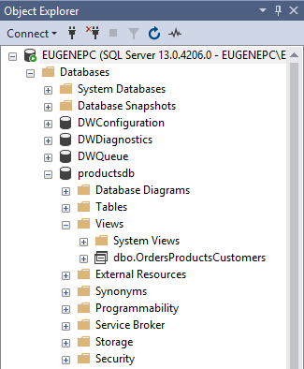
Теперь добавим в базу данных, в которой содержатся данные таблицы, следующее представление:
CREATE VIEW OrdersProductsCustomers AS
SELECT Orders.CreatedAt AS OrderDate,
Customers.FirstName AS Customer,
Products.ProductName As Product
FROM Orders INNER JOIN Products ON Orders.ProductId = Products.Id
INNER JOIN Customers ON Orders.CustomerId = Customers.Id
Notes:
То есть данное представление фактически будет возвращать сводные данные из трех таблиц. И после его создания мы сможем его увидеть в узле Views у выбранной базы данных в SQL Server Management Studio.

Slide 12
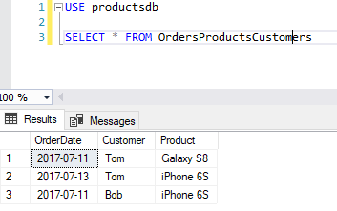
SELECT * FROM OrdersProductsCustomers
Notes:
Теперь используем созданное выше представление для получения данных.

Slide 13
Изменение представления
Для изменения представления используется команда ALTER VIEW. Эта команда имеет практически тот же самый синтаксис, то и CREATE VIEW:
ALTER VIEW название_представления [(столбец_1, столбец_2, ....)]
AS выражение_SELECT

Slide 14
Например, изменим выше созданное представление OrdersProductsCustomers:
ALTER VIEW OrdersProductsCustomers
AS SELECT Orders.CreatedAt AS OrderDate,
Customers.FirstName AS Customer,
Products.ProductName AS Product,
Products.Manufacturer AS Manufacturer
FROM Orders INNER JOIN Products ON Orders.ProductId = Products.Id
INNER JOIN Customers ON Orders.CustomerId = Customers.Id

Slide 15
Удаление представления
Для удаления представления вызывается команда
DROP VIEW:
DROP VIEW OrdersProductsCustomers
Также стоит отметить, что при удалении таблиц также следует удалить и представления, которые используют эти таблицы.

Slide 16
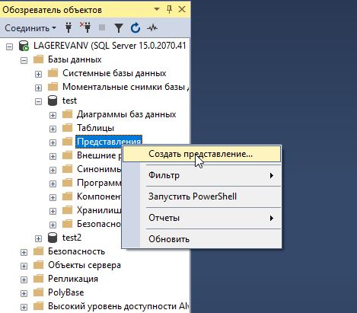
Представления в Management Studio
1)

Slide 17
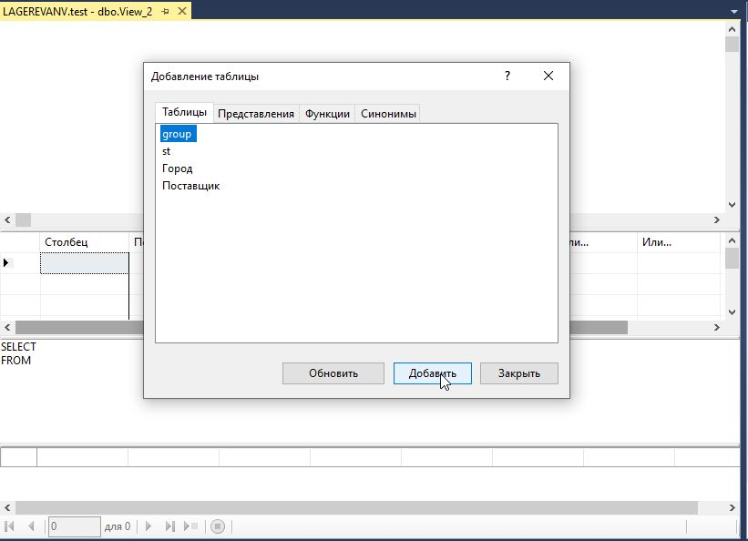
2)

Slide 18
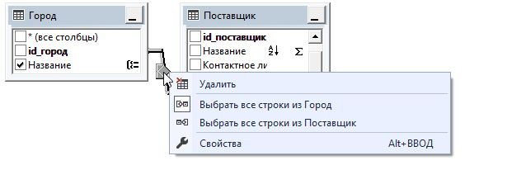
3)

Slide 19
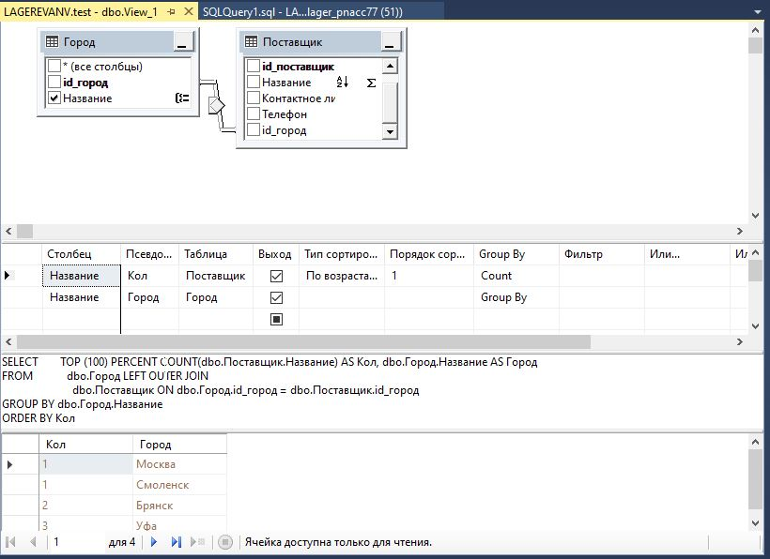
4)

Slide 20
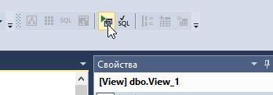
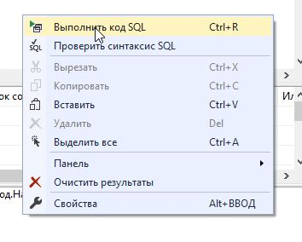
или
5)

Slide 21
Задания к защите лабораторной работы 7:
Создать представление для своей БД.
Требования:
Не менее 2-х таблиц
Для столбцов псевдонимы на русском языке
Использовать группировку и/или несколько фильтров
Сортировка

Slide 22


Задания к защите лабораторной работы 7:
Определить какое из этих представлений - модифицируемое и объяснить почему.

Slide 23




Slide 24
Дз
Вам потребуется проанализировать способы групировки и сравнить их. В дз отправить результат сравнения через гитхаб

